Slide 1

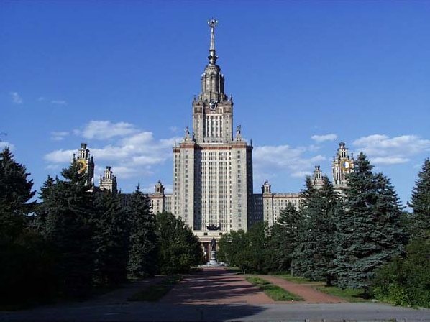
Лекция 14
Постоянный электрический ток

Slide 2
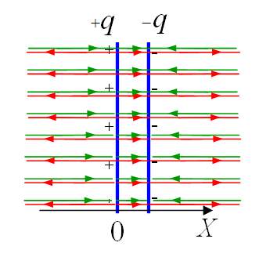
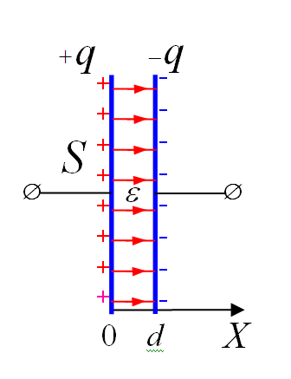
Вернём вторую пластину “на место”:
Суперпозиция полей
поле внутри конденсатора
И вот результат

Slide 3
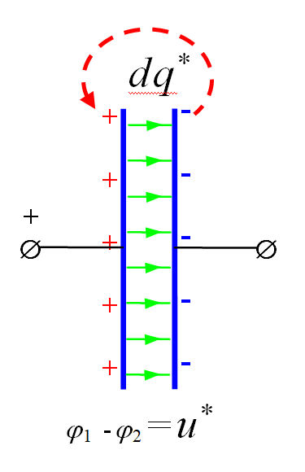
10.3. Энергия заряженного конденсатора.
Энергия электрического поля
??
меняется !
или
!!
копить заряд / сгущать поле → копить энергию
Выразим через :

Slide 4
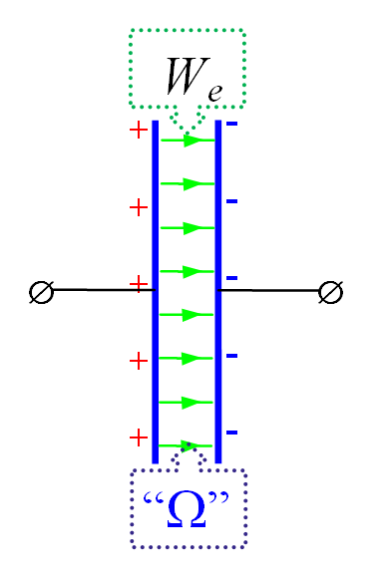
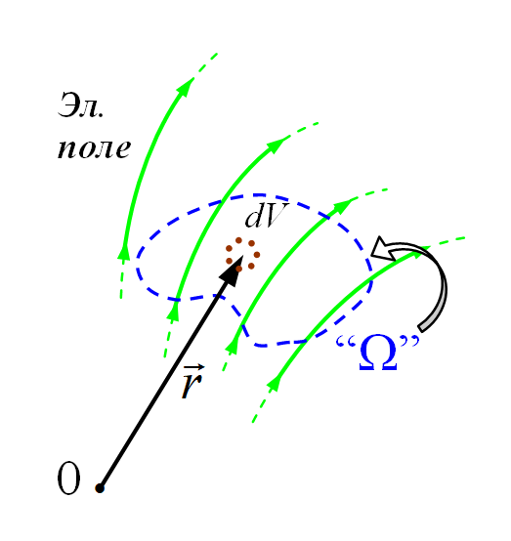
Энергия заряженного конденсатора ≡ Энергия электрического поля
однородное поле:
??
плотность энергии электрического поля
!!
неоднородное поле:

Slide 5
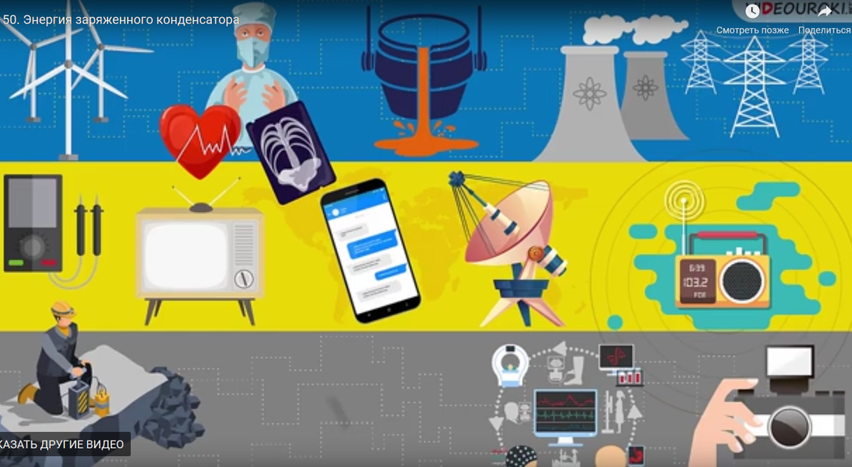
Применение конденсаторов

Slide 6
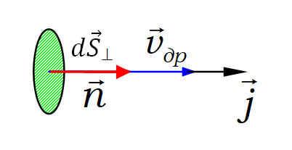
( Электродинамика – заряды в движении )
§ 12. Постоянный электрический ток
12.1. Сила тока и плотность тока
  (Опр.) Электрический ток – это упорядоченное движение заряженных частиц (тел) в веществе или в вакууме
  (Опр.) Силой тока I называется отношение заряда dq, переносимого через некоторую поверхность “Σ” за малый интервал времени dt, к величине этого интервала :
Через любую поверхность Σ в проводящей среде:
или:
“Поток векторного поля”

Slide 7
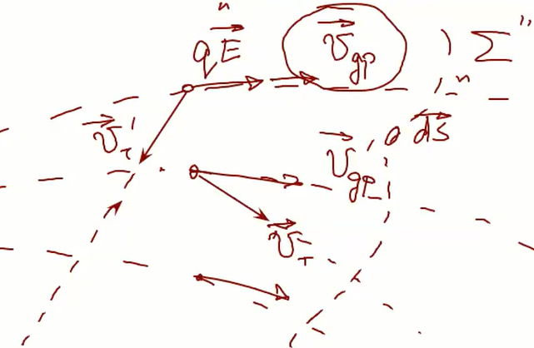
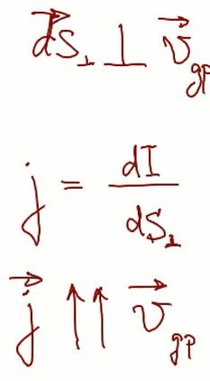
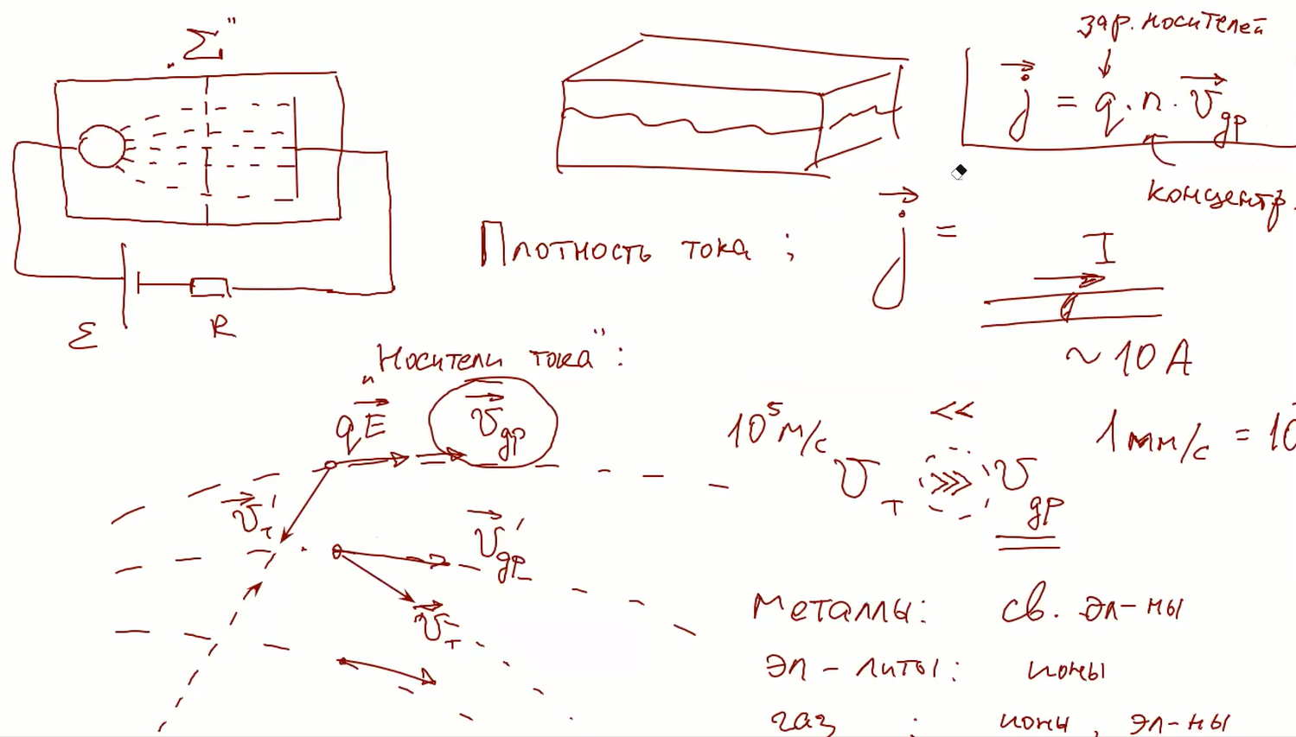
доска

